Slide 1
第2小组第5周工作汇报
计算思维与系统设计
金帆、李浩源、李闫涛

Slide 2
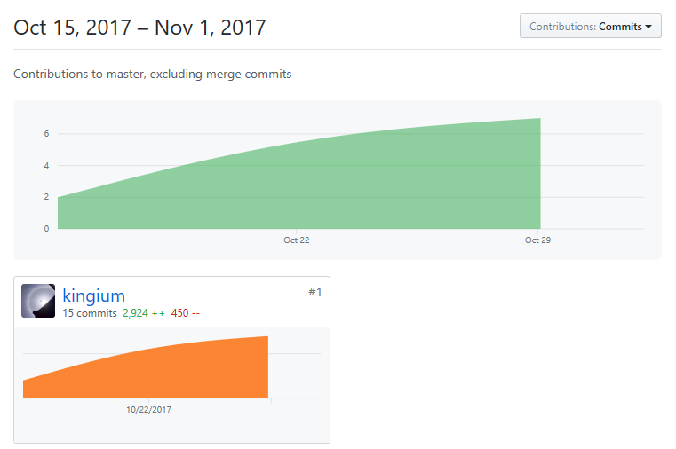
JackCompiler项目的提交记录

Slide 3
逻辑模型
输入
课程网站的课件、作业提示、上课内容
输出
做 6、10 章作业
过程
组长用 Java 完整实现编译器的 JackAnalyzer 模块（已完成）
组员写 project 6（汇编转机器码编译器）
验证
单元测试通过，project 10 已完成
上课展示工作，听取反馈

Slide 4
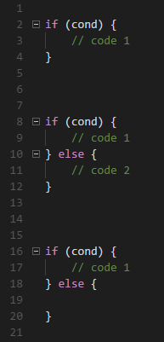
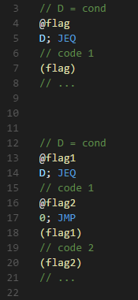
LL(0) 语言
Top-down parser
Left to right, Leftmost derivation
Adapted to our one-way tokenizer
0 tokens of lookahead
Is Jack really LL(0), as its grammar has both if-statement and if-else-statement?

Slide 5
语法分析心得体会
正则表达式？term 项对应有 8 种可能性！
LL(0) 语言无需回读接口
每一种结构，都使用一个函数去处理
被调用的时刻，tokenizer 的光标位置，或位于该结构的起始 token 之前，或位于之后
返回的时刻，光标位置，或位于该结构的末尾 token 之后，或位于其下一个 token 之后
必须读取每个 statement 的第一个 token，判断（ return、let、do、while、if ）
由于 else 语句可选，读完 if 块的内容后，还必须向后读取一个 token，判断是否是 else
可能会使 tokenizer 的光标污染到 if-else 语句的下一句
XML 使用 DOM方式处理
单元测试
我们在 README 文件中提供了命令，无需 IDE 也可以执行单元测试
代码的 Java doc 还在撰写，将持续 debug

Slide 6
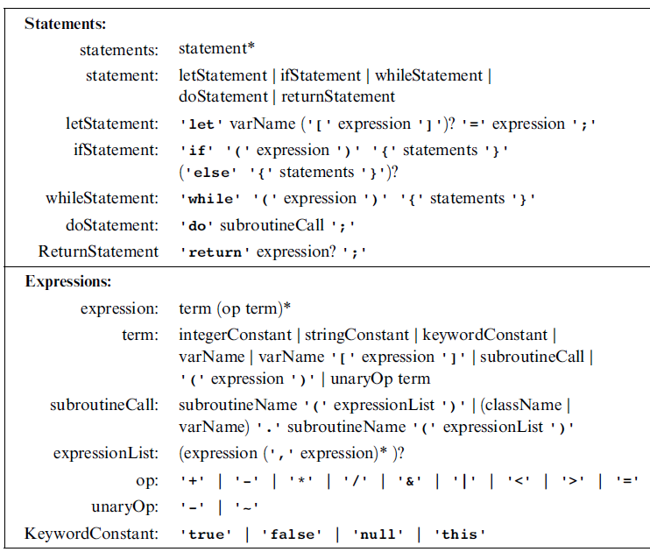
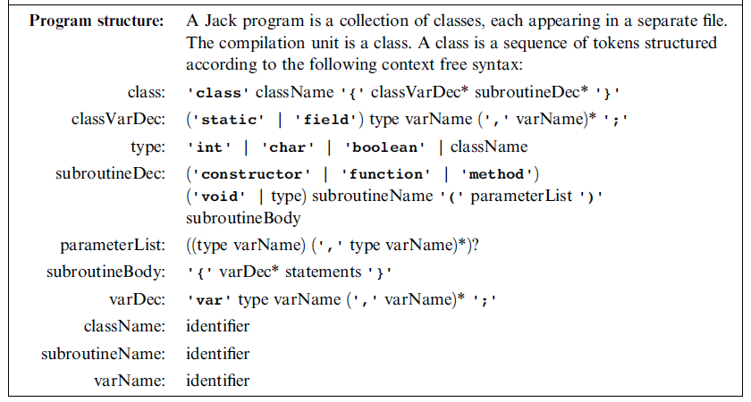

Slide 7

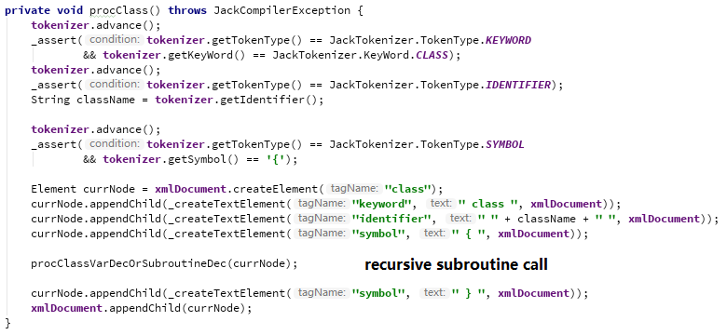
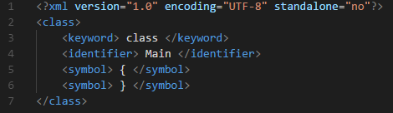
Unit test

Slide 8
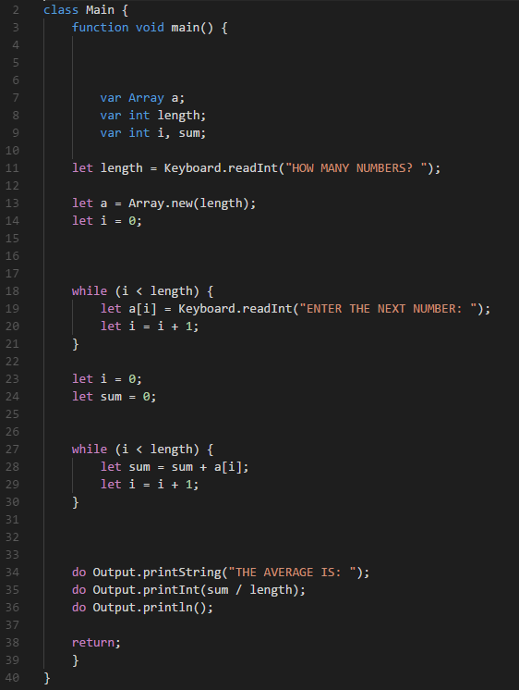
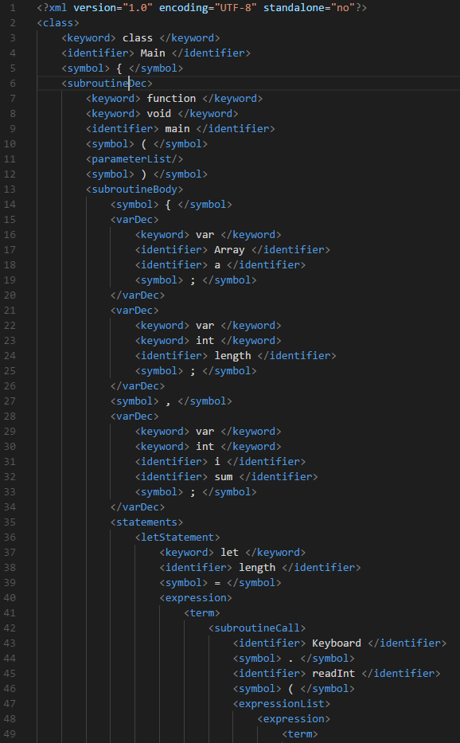
Example
逗号：错误的XML节点

